Slide 1


Slide 2
澜起平台软件开发流程
胡雷

Slide 3
澜起平台简介
M88CC5000平台
主频：600MHz 2400MIPS 封装方式：LQFP128 E-Pad
操作系统： ucos DDR: 16-bit DDR3 or DDR2, 最大256MB
Flash: SPI NOR, SPI NAND PVR:2路录制PES/ES/TS格式
视频格式(SD)：MPEG-2、H.264、MPEG4、AVS、H.263
音频格式：MPEG-1/2 layer I/II/III，MPEG-2/4 LC-AAC,MPEG4 HE-AAC, Dolby，Dolby Plus
OSD: 3层32bitOSD USB：USB 2.0
HDMI：1.3b/HDCP1.3 DEMOD：内置QAM Demodulator
输出：NTSC 480i,PAL 576i PTI: 96 PID filter slots/96 section filters

Slide 4
澜起平台简介
M88CC6000平台
主频：600MHz 2400MIPS 封装方式：LQFP128 E-Pad
操作系统： ucos DDR: 16-bit DDR3 or DDR2, 最大256MB
Flash: SPI NOR, SPI NAND PVR:2路录制PES/ES/TS格式
视频格式(HD)：MPEG-2、H.264、MPEG4、AVS、H.263
音频格式：MPEG-1/2 layer I/II/III，MPEG-2/4 LC-AAC,MPEG4 HE-AAC, Dolby，Dolby Plus
OSD: 3层32bitOSD USB：USB 2.0
HDMI：1.3b/HDCP1.3 DEMOD：内置QAM Demodulator
输出：NTSC 480i,PAL 576i，480i/p,576i/p,720p,1080i/p
PTI: 128 PID filter slots/128 section filters

Slide 5
澜起平台简介
M88CS8001-S平台
封装方式：MQFN68 E-Pad DDR: 内置64MB DDR2
视频格式(HD)：MPEG-2、H.264、MPEG4、AVS、H.263、AVS+、VC1
音频格式：MPEG-1/2 layer I/II/III，Dolby AC3/AC3+(可选)，DRA2 CH/5.1 CH（可选）
DEMOD：内置S/S2 Demodulator
M88CS8001-T平台（对比M88CS8001-S）
DDR: 内置128MB DDR2
M88CS8051-T平台（对比M88CS8001-S）
DDR: 内置128MB DDR2
视频格式(HD)：HEVC、MPEG-2、H.264、MPEG4、AVS、H.263、AVS+、VC1
M88CS8052平台（对比M88CS8001-S）
DDR: 不内置DDR，支持DDR2,DDR3
DEMOD:可内置DVBC/DVBS Demodulator
视频格式(HD)：HEVC、MPEG-2、H.264、MPEG4、AVS、H.263、AVS+、VC1

Slide 6
澜起平台简介
MC2211平台
封装方式：MQFN68 E-Pad DDR: 内置128MB DDR2
视频格式(HD)：MPEG-2、H.264、MPEG4、AVS、H.263、AVS+、VC1
音频格式：MPEG-1/2 layer I/II/III，Dolby AC3/AC3+(可选)，DRA2 CH/5.1 CH（可选）
HDMI：1.4a/HDCP1.4
DEMOD：内置DVB-C Demodulator、J83 A/C
MS2211平台（对比MC2211）
DEMOD：内置DVB-S/S2/S2X/C/J83B
MC2201平台（对比MC2211，SD版本）
DDR: 内置64MB DDR2
DEMOD：内置DVB-C Demodulator

Slide 7
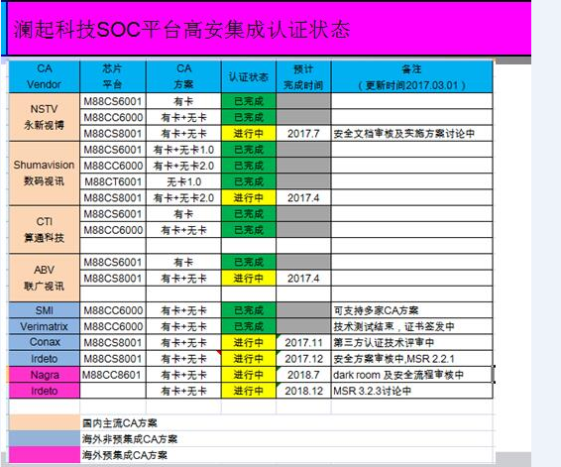
CA开发和认证-2017/03/01

Slide 8
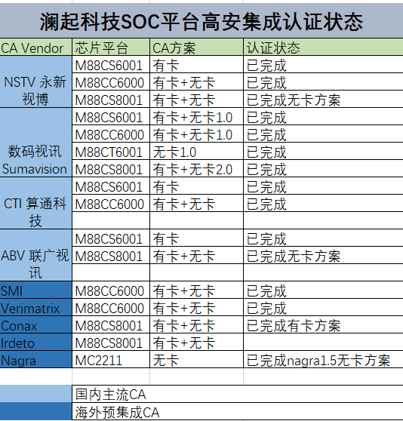
CA开发和认证-2020/05/26

Slide 9
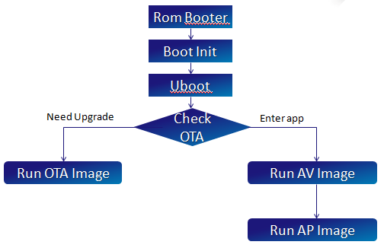
软件启动流程

Slide 10
Rom booter: 在芯片出厂前烧录在芯片内部，能操作到Flash，OTP和
SROM，并初始化串口Rx和Tx，Rom booter可以通过串口读
取Boot init image到SROM，然后通过Boot init image启动机
器，这也是串口烧录工具在flash中没有任何程序的情况下能
烧录软件的原理。
注意：如果是高安芯片，可以选择用Rom booter开启高安，也可以跟澜起
商量，厂家自己开高安，但需要在硬件上加一个附加电路才能用程序开启
高安。但对于一些CA，比如Conax，高安对串口输出有要求，因此不能在
Rom booter中初始化串口。
Boot init image:完成DDR的初始化、CPU频率配置，OTP校验等，做到
32KB以下。
AV CPU Image:运行在AV CPU的主程序，通过共享内存、寄存器跟主程序
通信，用于音视频解码。

Slide 11
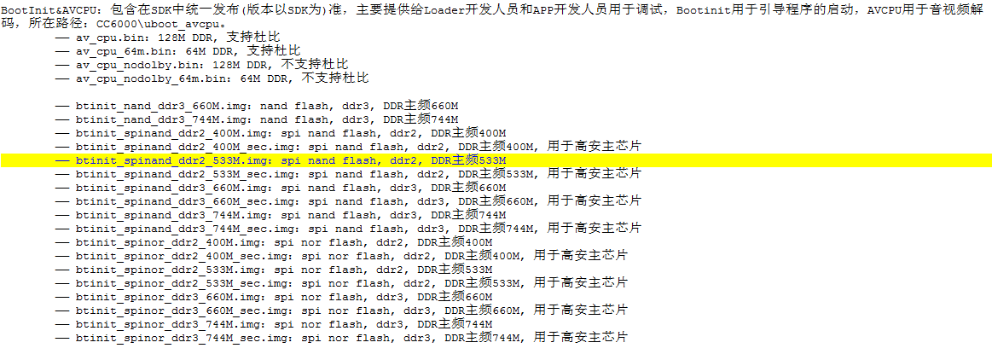
现发布的SDK中各avcpu文件的用途：

Slide 12
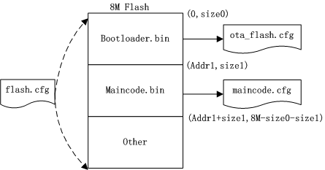
Flash&DDR使用和划分
注意：1. .cfg文件配置的各元素之间不能有重叠
2. 元素的起始地址是相对子模块的起始位置，其在Flash中的实际地址需要将元素起始地址+子模块起始地址
3. 最后一个元素的起始地址+元素长度 不能超过子模块大小。

Slide 13
Flash&DDR使用和划分
参照实例讲解工程中flash.cfg、maincode.cfg、ota_flash.cfg中各部分的含义以及Uboot启动参数文件uboot_env_usbup.scr是如何修改成。

Slide 14
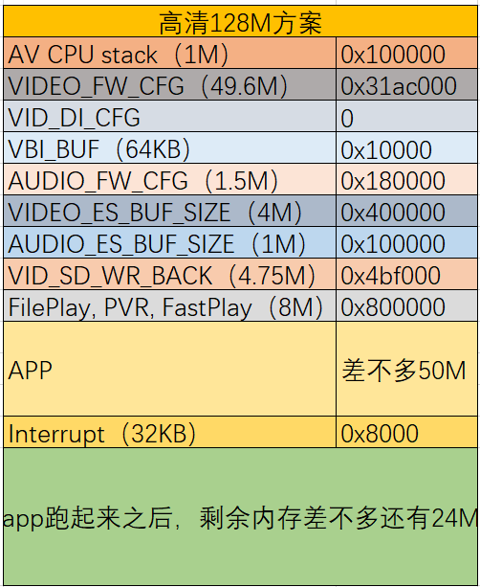
128M HD DDR划分

Slide 15
1，AV CPU运行地址 （AVCPU）
在uboot里面设置，通过av_launch命令传入。
2，AV 解码使用到的内存（VIDEO_FW_CFG, AUDIO_FW_CFG）
在主程序初始化AV驱动的时候配置。
Video 调用vdec_set_buf， Audio 调用aud_set_buf_vsb
3，视频输出显示用到的内存(VID_DI_CFG, VID_SD_WR_BACK)
在主程序初始化Display模块驱动的时候配置。通过disp_cfg的属性传入。
4，多媒体文件播放用到的内存 （File Play和PVR）
在主程序初始化多媒体模块的时候通过属性配置。
PVR和Fileplay内存复用，两个模块不能同时开启。
5，快速切台使用到的内存（Fast Play）
在主程序里面通过fdp_api_create函数传入。
由于和PVR,Fileplay内存复用，不能和这两个功能模块同时开启。

Slide 16
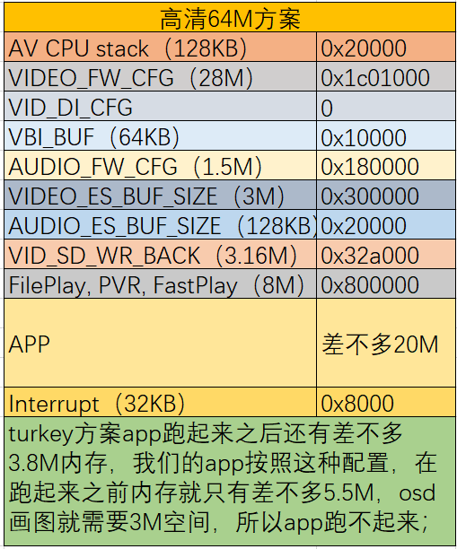
64M HD DDR划分

Slide 17
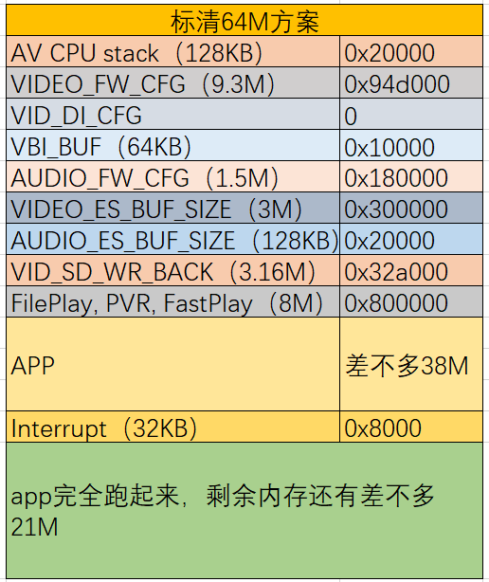
64M SD DDR划分

Slide 18
3.DDR由128MB改为64MB主要影响:
①视频质量；②酷炫的UI无法添加；③多媒体文件兼容性稍差；④复杂的广告系统无法支持；
影响视频质量三个因素：
1.颜色数量YUV444和YUV422，YUV444视频效果好，但消耗内存大,肉眼难以区分444和422.
2.高清DI的开关，这涉及到隔行逐行转换效果, 消耗内存也比较大；
3.帧存大小，涉及到高码率码流播放流畅度；
在应用上一般会采取以下措施来节省内存：
1. 双层OSD改成单层OSD，OSD的颜色模式从4Byte改成2Byte，或者将OSD2改成位图模式
2. 内存复用

Slide 19
Windows下调试手段
1. Jtag调试工具通过jtag口通讯，基于GDB的调试工具。可以配合Brolga实现可视化单步调试。
2. 通过csshow工具查看堆栈数据 （通过实例演示）
注：只能定位到大致死机的地方，无法准确定位；
3. 通过加打印的方式定位，注意：
(1).不能使用printf函数，这样容易造成死机（澜起平台open、write、read、sync这些系统调用函数容易导致死机，死机打印会有如下字样：syscall exception，注意很多应用是从Linux平台移植到澜起平台的，所以经常会发生上面类似的死机现象；）
(2).加打印时注意不要造成空指针解引用导致死机，double/float类型数据要注意打印规范；
(3).不轻易使用函数指针数组，否则在指针指向的函数中添加的打印会在链接时被忽略掉。
(3).不能在程序运行时，长时间出现过于频繁的打印信息，这样会导致系统缓慢或者阻塞，特别是不要在底层线程中加太多打印。
4. 通过平台提供的专用库打印出各线程当前CPU占用率

Slide 20
编译器
1. 编译不到
时常出现编译不到的情况（高频问题，因为这经常导致出现一些莫名其妙的问题）
澜起平台时常出现修改之后编译不到的情况，特别是老项目居多，维护的时候经常出现编译不到的情况，有如下解决方法；
make clean; 如果上述情况仍旧没有编译到，rm –rf depend/* obj/*（存放一些依赖库文件），然后再make clean;
修改.h头文件很多情况下编译不到，此时应修改相对应的.c文件（添加一个错误或者修改一些打印信息）或者make clean；
(3) 还有一些比较老的维护项目，如果发现某个功能模块有问题；例如：按键无法响应；可以改动相关模块驱动文件（在chdrv_fp.c中添加一个错误信息），重新编译之后可能问题就解决了（这个情况下make clean也不会起作用，必须改动到相关模块的文件才可以 ）；
2. 编译很慢
Windows下编译很慢，make clean全部清除之后重编非常慢的，目前正在移植到服务器上面编译，提高工作效率；

Slide 21
平台底层配置
1. SDK底层编译：
a.我们长虹要求员工安装360专用版软件，安装后有时会出现编译出来的程序跑起来并不是按照代码中的逻辑在跑，现象很诡异。重启机器，关了360软件后再编译，程序运行就正常了；
b.安装八系列平台编译链即可，有的老的维护项目安装六系列编译器，编译过程可能会产生冲突
2. HDMI HDCP功能
通过接口CH_HDMI_SetAttribute控制是否开启，平台暂未实现hdcp认证失败后是否关闭HDMI信号输出这一功能。上层通过CH_COM_SetHdcp接口进行对hdcp key和hdcp address的设置；
HDCP保护是内容保护中非常重要的一项，澜起平台的HDCP Key除了有专门的工具进行加密外，软件上还需要用芯片内部专用的Key对其进行加解密。（conax高安的做法）
HDMI CEC功能
通过接口CH_HDMI_SetCECCommand控制CEC, 机顶盒控制电视依赖于硬件的R5，目前功能存在缺陷，有待完善；
3. 图形显示窗口大小的设置
通过chdrv_initialize.c 中的drv_display_init函数
disp_rect.w = SCREEN_WIDTH;
disp_rect.h = SCREEN_HEIGHT;
disp_set_graphic_size(p_disp,&disp_rect);

Slide 22
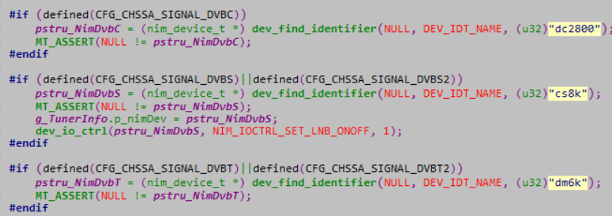
平台底层配置
4. Demux和Demod配置
通过接口drv_dmx_init和drv_nim_init实现，八系列sym2平台DVB C/T/S使用的demod都是ct8k，八系列sym1平台是通过chdrv_tuner_init接口进行配置的；
KADC分压式按键配置
前面板可以配置三个或五个分压式按键，drv_uio_init中配置如下：
fpcfg.kadc.kadc_type = KADC_KEY_TYPE_3;
fpcfg.kadc.enable_rpt = FALSE;//有时候设置为true，有时候是false，连续按键
fpcfg.fp_type = HAL_KADC;

Slide 23
高频问题
编译与调试
编译慢、编译不到；调试导致死机
问题分析
ccc5000、cc6000平台：出现漏包现象
sym1平台：平台SDK太老，需更新SDK
SDK问题
sym2平台：平台不稳定，处于开发阶段
sym3平台：芯片质量存在问题

Slide 24
高频问题
HDMI CEC目前只实现待机唤醒和音量控制基本功能；但是功能不稳定，表现为在不同的电视上可能无法控制，频繁操作会导致死机；
HDMI开机上电后无信号，需重新插拔恢复信号（小概率）；
HDMI HDCP功能打开和关闭的瞬间会出现短暂的黑屏或者蓝屏；
高温烤机插拔HDMI和SCART会因为瞬间的电势差导致死机；
HDMI
Porting CHDRV_TUNER模块中GetPlpNum/GetPlp/SetPlp接口。STB最开始会设置PlpID为0，然后调用锁频函数，频点锁定后，可获取到频点plp个数和列表，上层可获取到，值得注意的是：
1.Plp type为Common时，STB获取不到PlpId，其他Type能成功获取。
2.在反馈Plp参数列表时，参数结构体中的成员ui_Recerve必须要设置成非0值，否则中间层会一直展开此频点，直观的表现就是能重复搜索到相同节目。
CHDRV模块
SECTION
OSD
只支持图片软解（jpeg、bmp、gif、png格式）；
b. 对浮点类型运算支持不友好；

Slide 25
高频问题
a. 澜起平台对U盘兼容性不是很好，目前发现对USB3.0的USB设备的支持要差一些，这其中包括USB调试启动时无法识别设备、USB升级读取8M文件失败以及PVR录制和回放特定U盘会死机等。问题已反馈澜起，但进展非常缓慢。
b. 反复快速插拔U盘会导致死机，同时注意：测试pvr录制回放，dscram解扰不可以使用U盘调试；
USB
CHDRV模块
RTOS
a. 信号量保护机制，只支持死锁等待，不支持timeout超时等待;设置500ms超时等待保护机制不起作用，说明CPU调度很慢；
b. 设置为超时等待，申请资源之后，不支持多次释放;
CA平台不成熟，芯片厂商不熟悉CA开发流程（nagra1.5）,开发周期长；
缺乏市场验证
CA

Slide 26
ENDING, 谢谢观看！

